Slide 1
AI BEAST TEC
Integrantes:
*Novelo Astorga Kain Alejandro
*Ruvalcaba Fernandez Alberto Carlos
*Coghlan Rueda Edgar
*Moguel Benitez Dafne Jael
*Jimenez Delgado Leonardo Sebastian

Slide 2

Después de establecer nuestra sólida base y diseñar el aspecto visual de nuestra página web, nos sumergimos en la programación de diversas funciones para crear una experiencia interactiva para el usuario. Hemos logrado desarrollar una plataforma donde los usuarios pueden interactuar activamente con nuestro contenido, inspirada en la funcionalidad de aplicaciones populares como 'Tinder'.

Slide 3
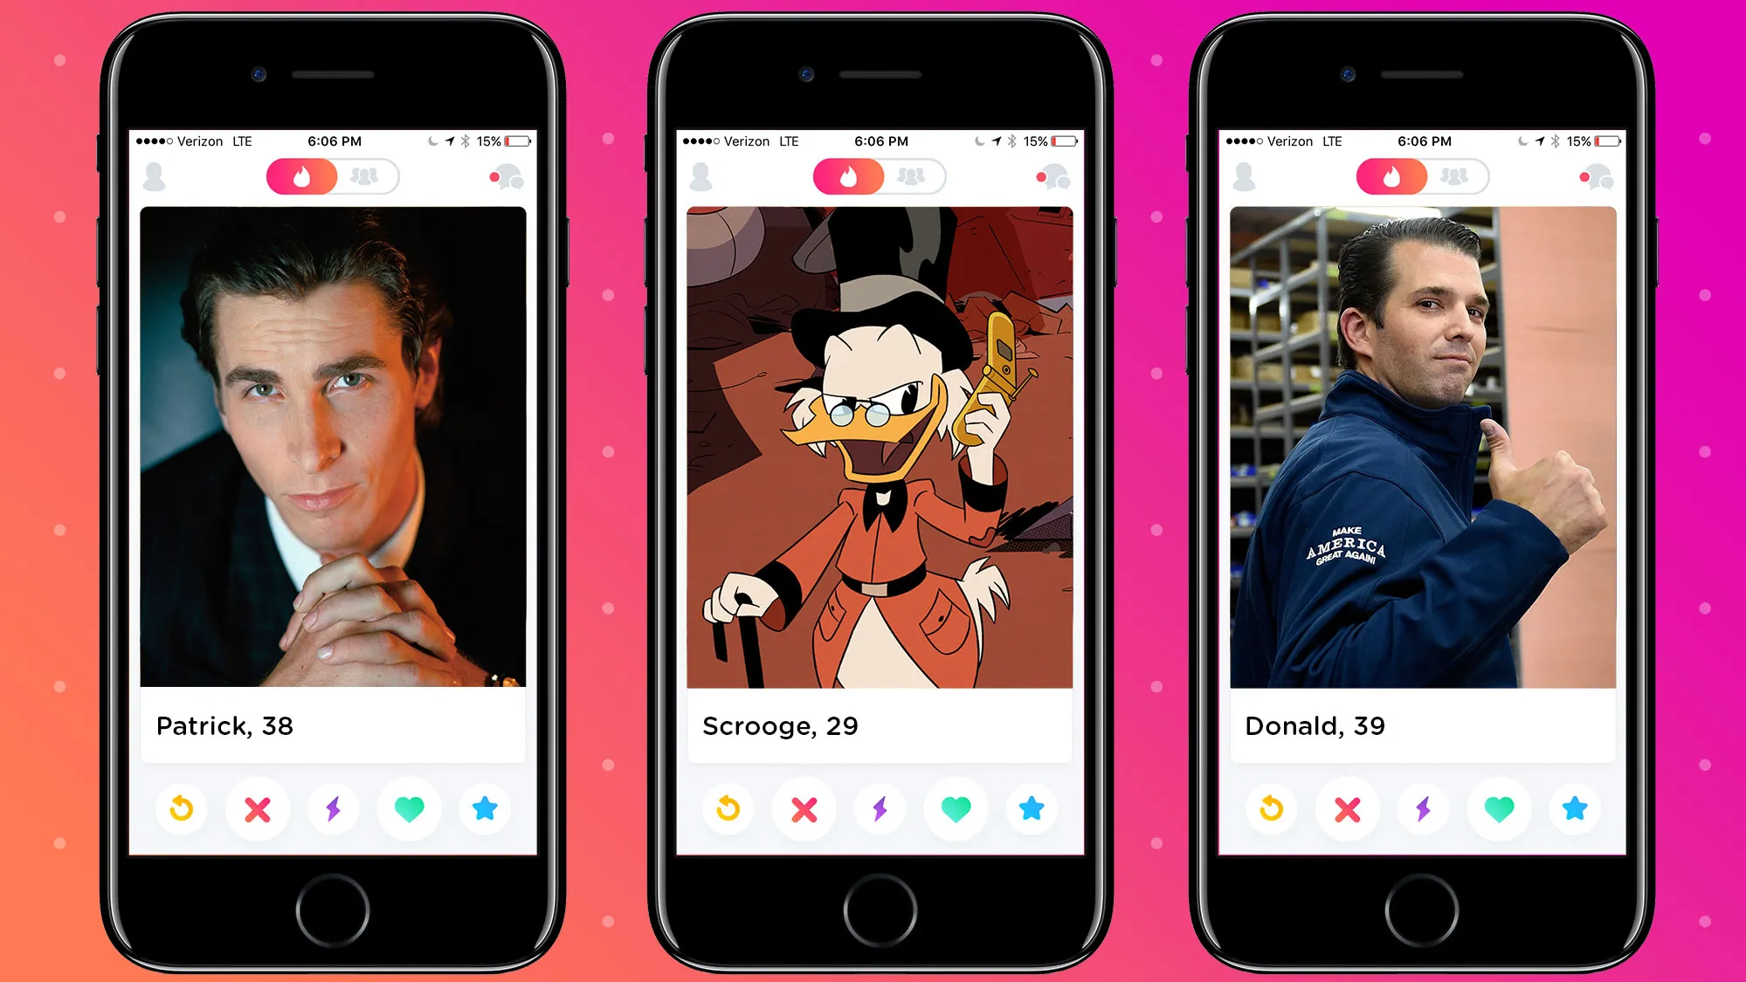

Ahora, los usuarios pueden ejecutar acciones concretas como 'Comprar' o 'No Comprar', lo que refleja la simple pero efectiva dinámica de decisión de 'Deslizar a la izquierda' o 'Deslizar a la derecha' de la aplicación mencionada. Esta funcionalidad permite a los usuarios explorar y tomar decisiones sobre una variedad de NFT que ofrecemos en nuestra plataforma.

Slide 4


Al igual que Tinder, nuestra página ofrece una experiencia centrada en el usuario, donde pueden descubrir una amplia gama de NFT que se adapten a sus gustos y preferencias individuales. Estamos emocionados de ofrecer esta experiencia interactiva que combina la diversión y la accesibilidad para nuestros clientes y usuarios

Slide 5
¡Gracias por su atención!

